Slide 1
Uma gota, uma vida
Plaataforma de doação de sangue
Isabelle Aquino, Eduardo Atene, Lineker, Pedro Silvério, Luísa Lúcia

Slide 2
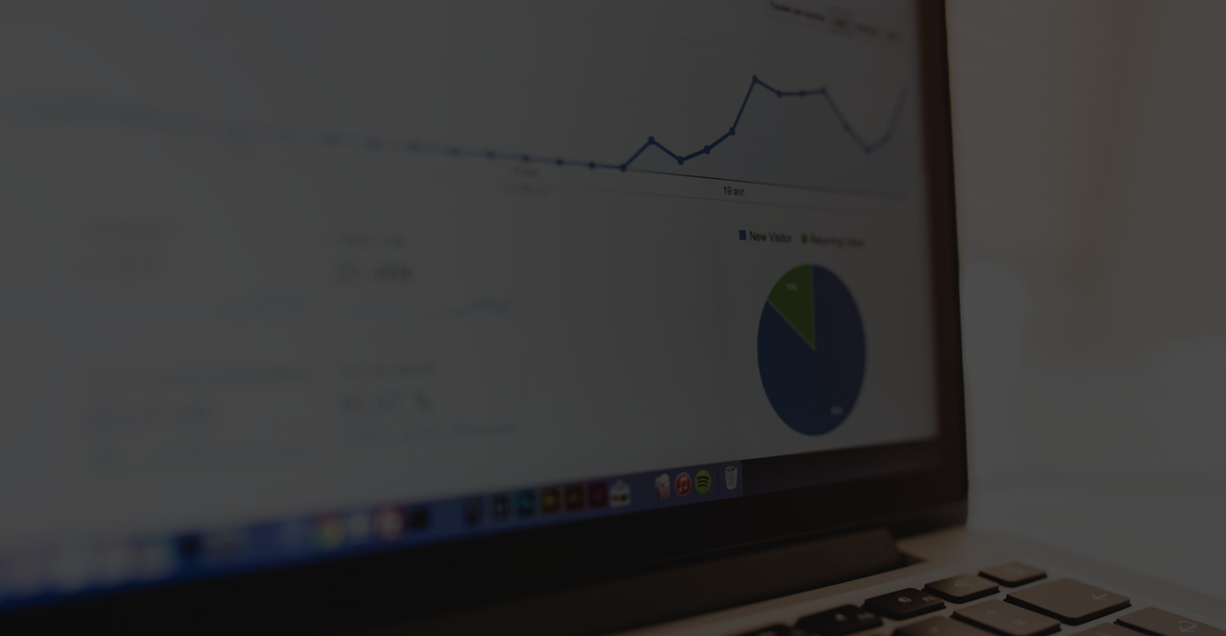
Problema : ausência de ferramentas com o objetivo centrado na doação de sangue

Slide 3
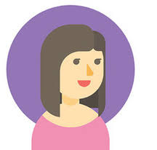
Persona
A Maria tem uma mãe doente e precisa arrecadar doações de sangue, mas não tem um bom resultado nas redes sociais.

Slide 4
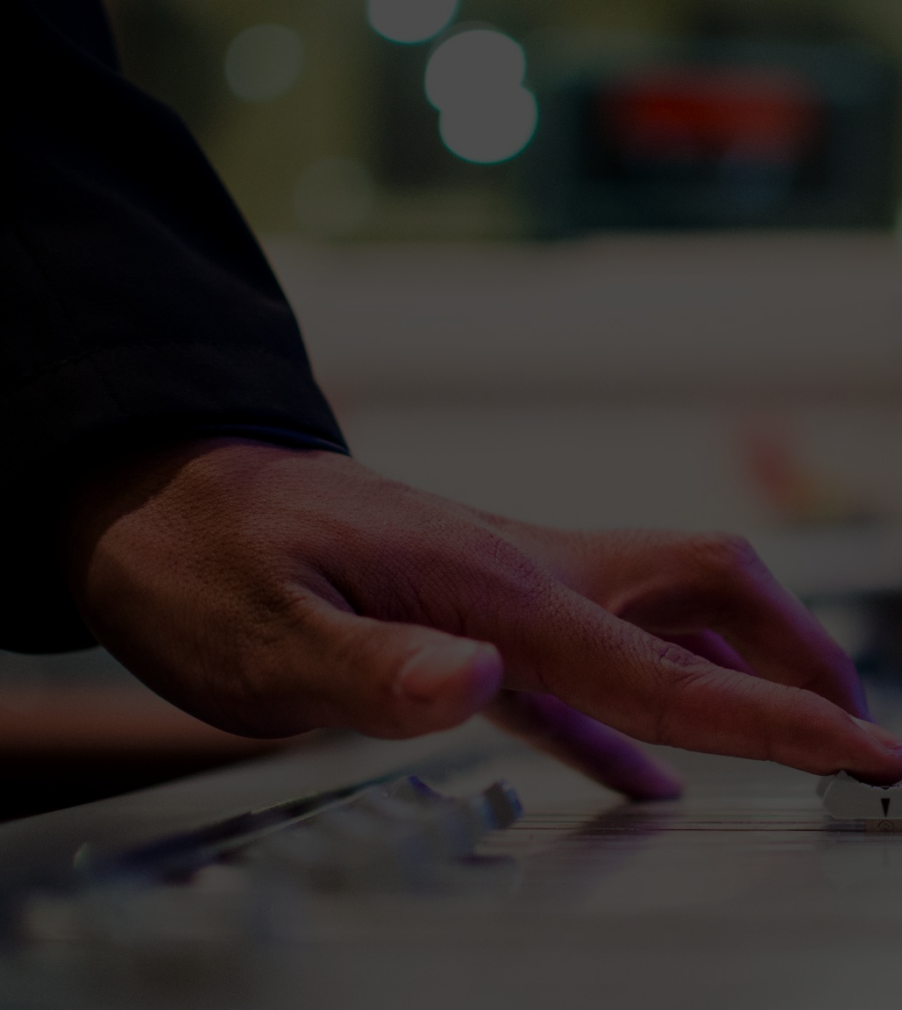
OBJETIVO
Suprir a carência de ferramentas voltadas à doação de sangue no mercado
Incentivar e informar possíveis doadores

Slide 5
Nossa solução
Sistema de Recompensas
Informatividade
Contato
Uma série de imagens para publicação em redes sociais para incentivar os doadores
Instruções para a doação de sangue, mapas e links úteis
Usuários podem cadastrar relatos para comover outras pessoas

Slide 6
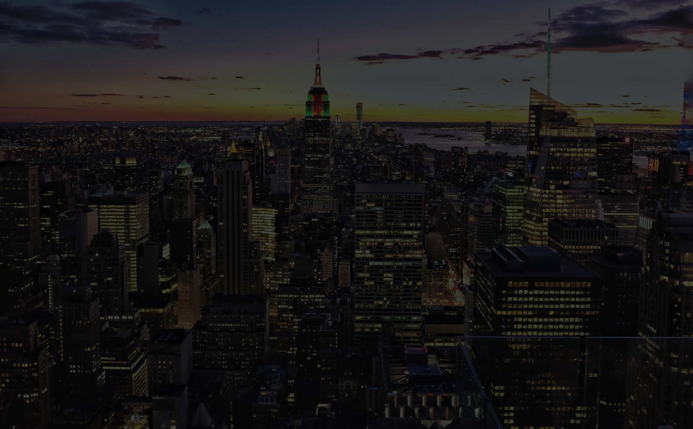
Obrigado!

